Slide 1
상시(월) 위험성평가 회의
24.04.03
부암2차 비스타동원 아트포레 신축공사현장

Slide 2
1. 03.27 위험성평가 F/B

Slide 3
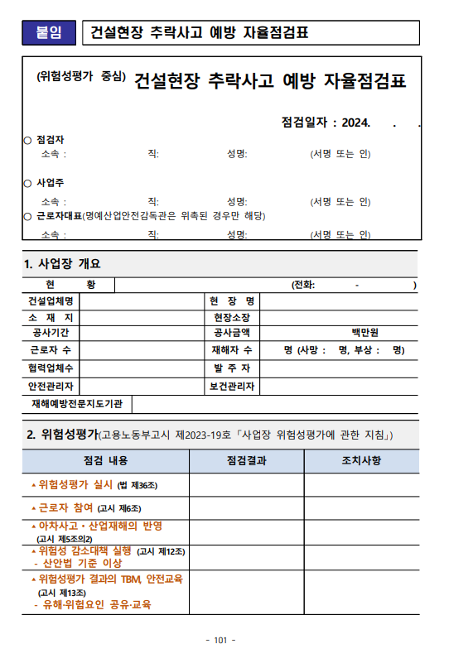
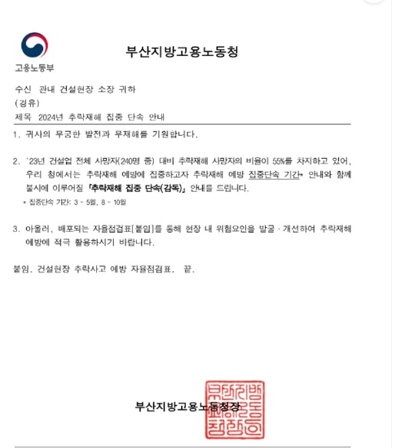
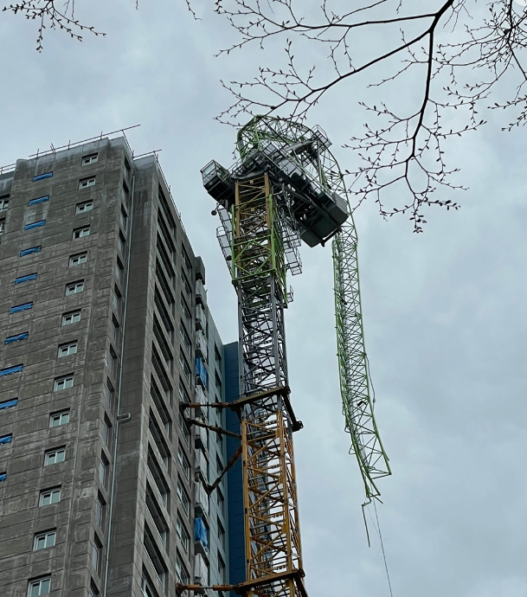
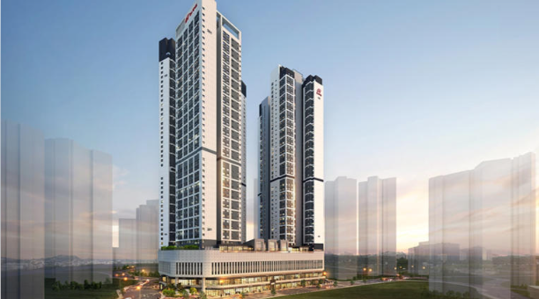
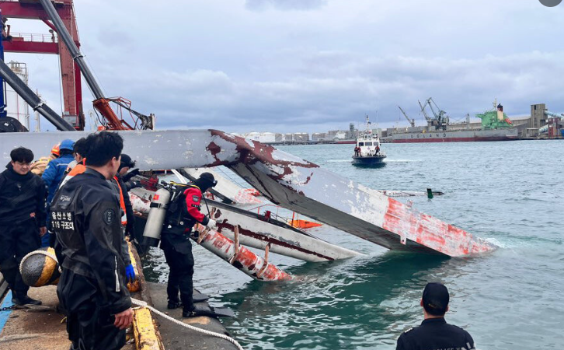
추락사고예방 관리철저!

Slide 4
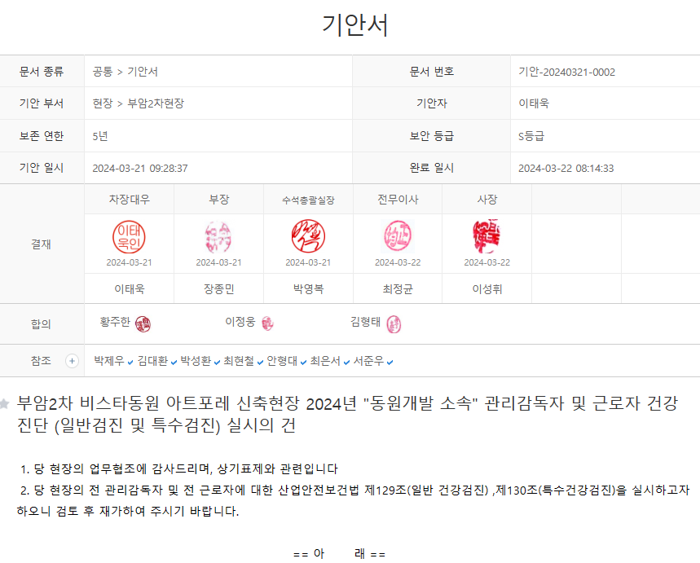
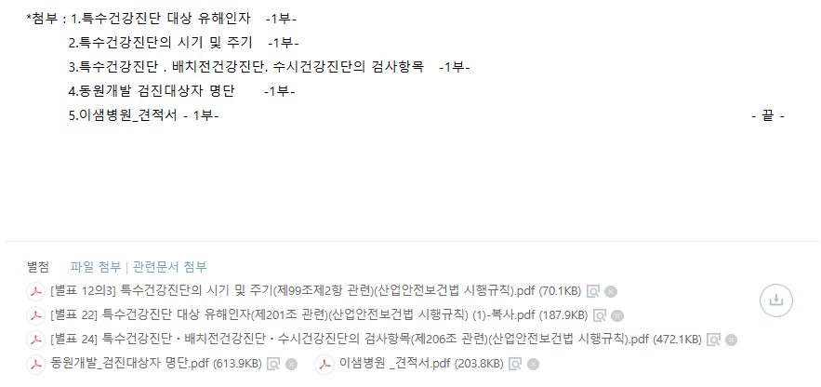
4. 공지사항 및 건의사항
1. 각 동단 갱폼 3개층에 대한 개구부 메랄라스망 제작 및 설치의 건
2. 신규 투입 근로자 사전에 교육 시 이상유무 확인 및 절차에 의한 투입 확인
(고령근로자 및 고혈압 근로자 의사소견서 및 검진유무 )
3.위험성평가 등록부 및 상시 위험성평가 회의록 각 협력사 사무실 앞 인쇄 후 비치

Slide 5
현장소장님 당부사항
1.차후 위험성평가 회의 실시 후 합동점검 실시의 건
2.노동부 추락사고예방 불시점검 대비 (평소에 실질적 으로 안전관리에 신경을 써라)
3.감전사고 관련 점검불량 및 감전의 위험이 높은 전선 등은 현장에서 즉시 폐기조치 할 것
* 상기 1번 항목 *
차주 4월 8일 월요일부터 주 3회 아침조회 종료 후 동원개발 및 각 협력사 동행하여 합동점검 실시의 건

Slide 6
2. 04.03 위험성평가

Slide 7
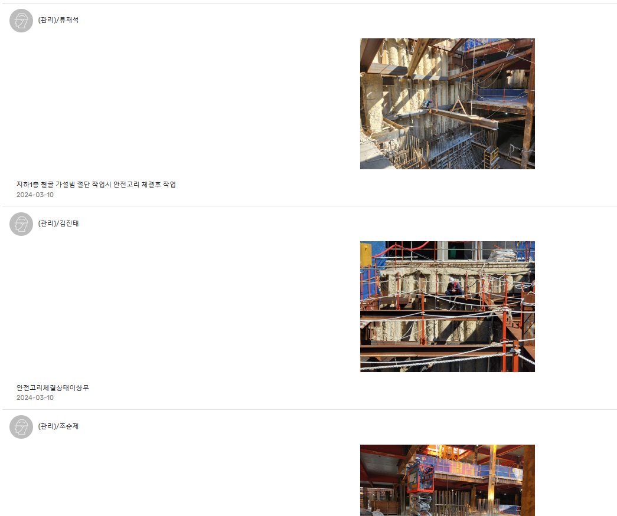
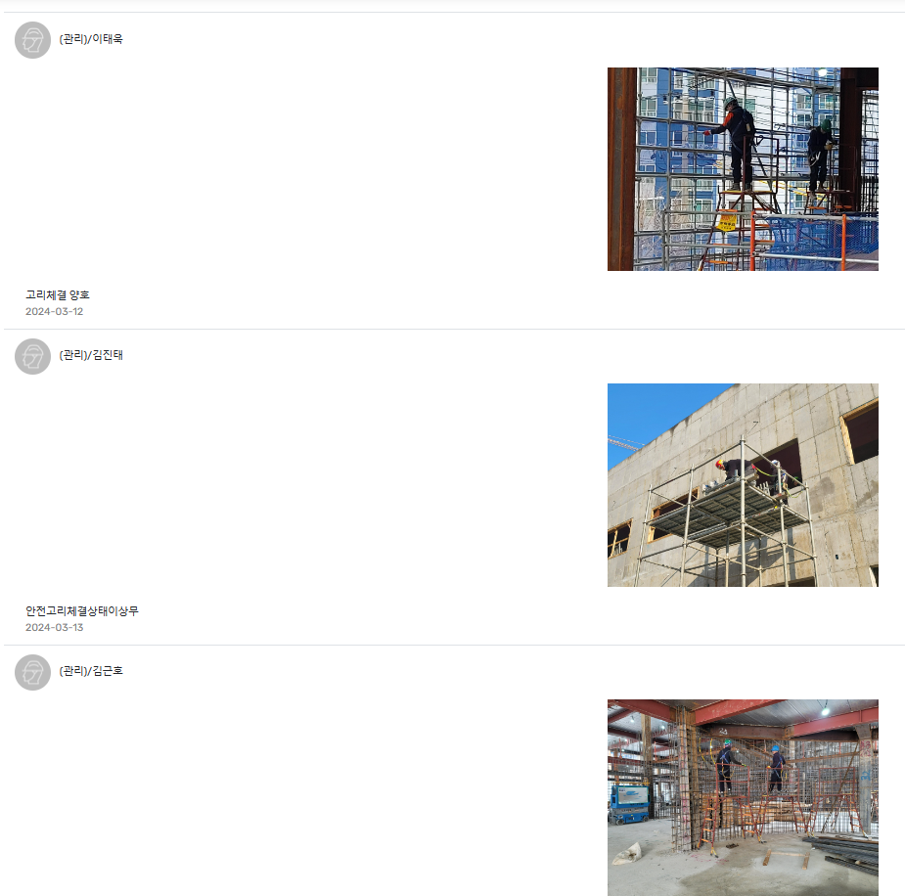
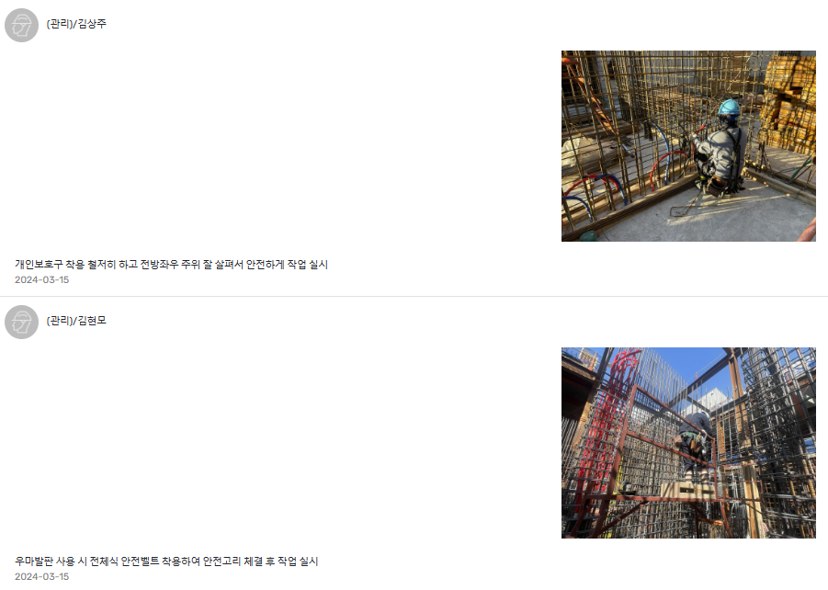
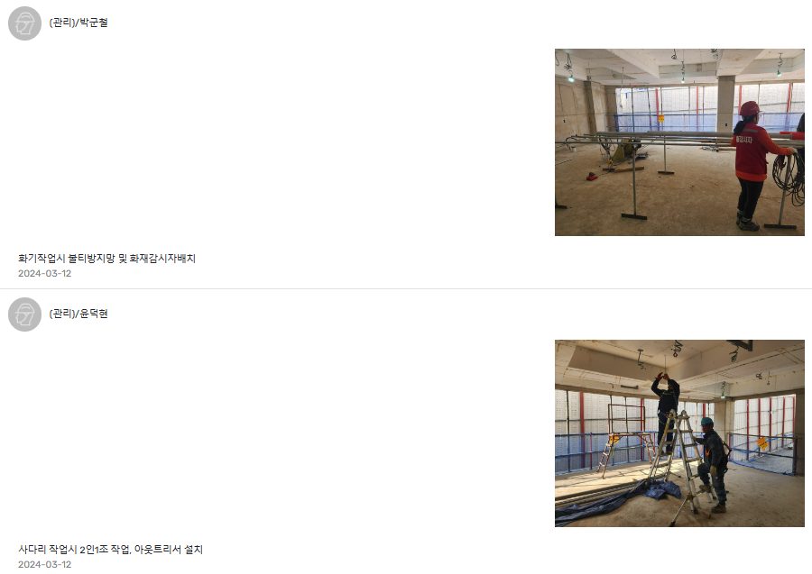
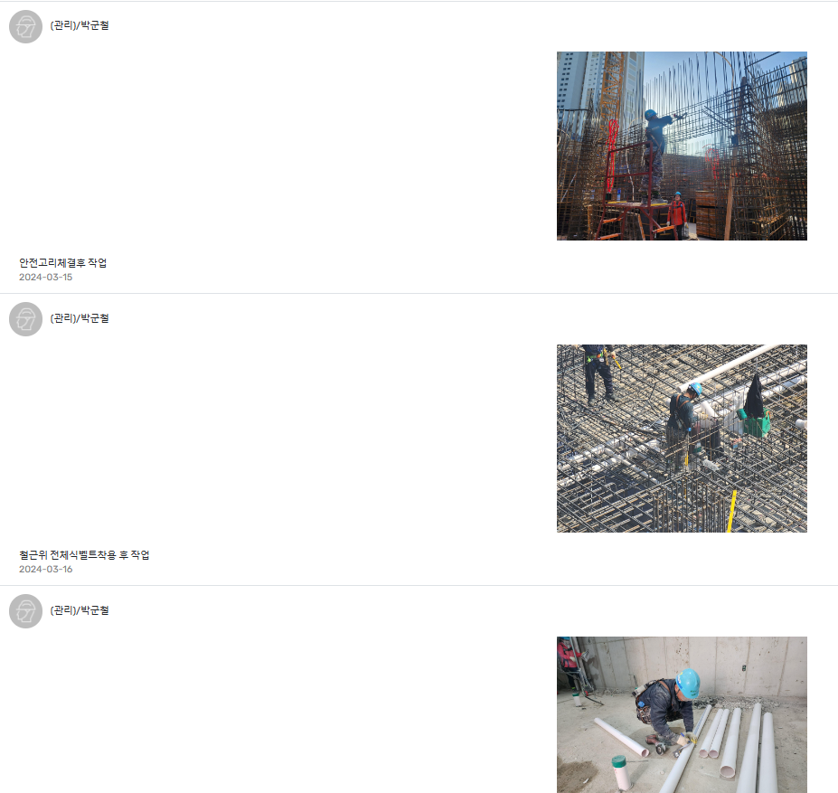
1.월 위험성평가&피드백
3월 위험성평가 상,중등급에 대한 조치등록 누락유무 확인

Slide 8
1.월 위험성평가&피드백
4월 위험성평가 등록부 작성, 검토 및 승인절차 확인철저
1.작성절차 및 검토, 승인절차 꼼꼼히 확인
2.누락공정이 없도록 작성할 것
(단위작업 등 소규모 작업에 대한 위험성평가표 확인)
3.상: 15%, 중: 35%, 하: 50% 정하여 상 등급 및 중 등급 기준확립

Slide 9
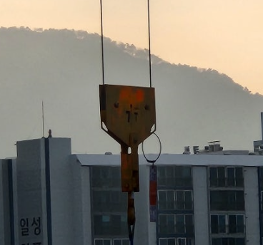
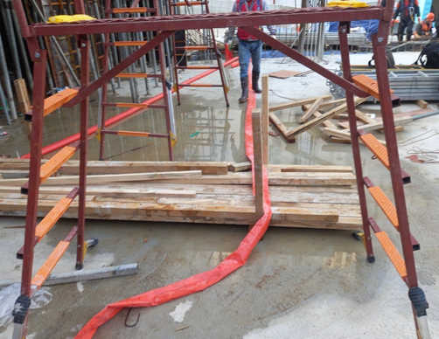
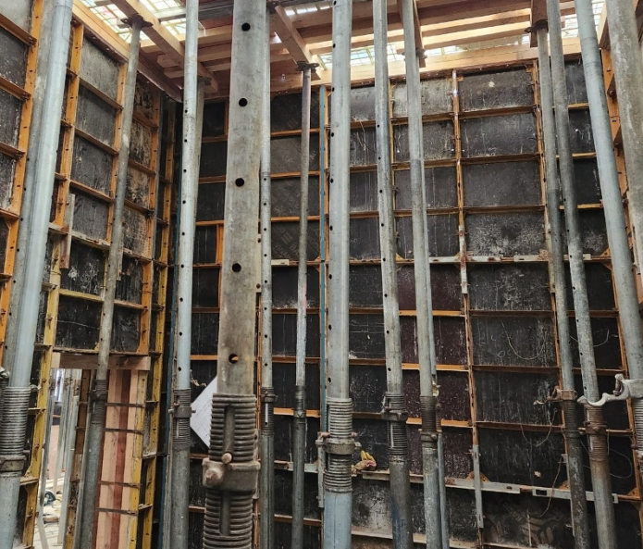
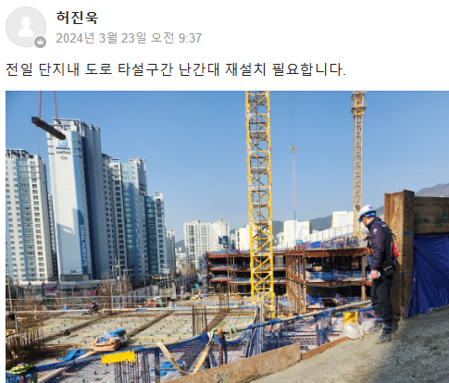
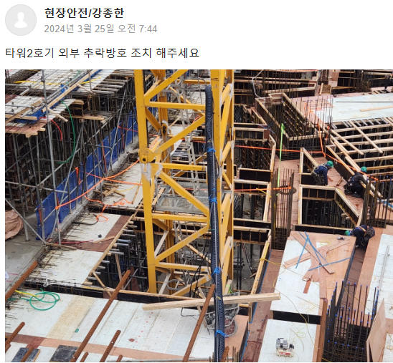
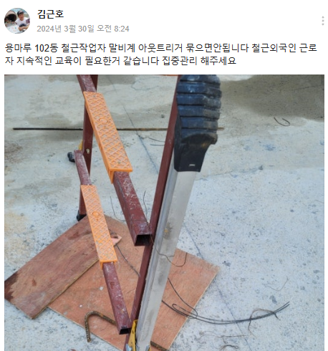
1.주간 위험성평가&피드백
1) 현장에서 사용하는 말비계 사용수칙 미 준수_추락, 전도위험
102동 지하층 말비계 아웃트리거 미 설치로 인한 전도위험
*가새조임 상태 점검상태 미비한 상태에서 아웃트리거 설치상태 불량

Slide 10
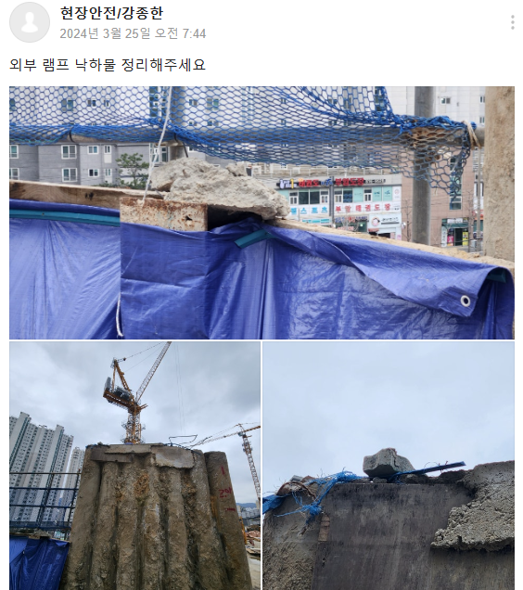
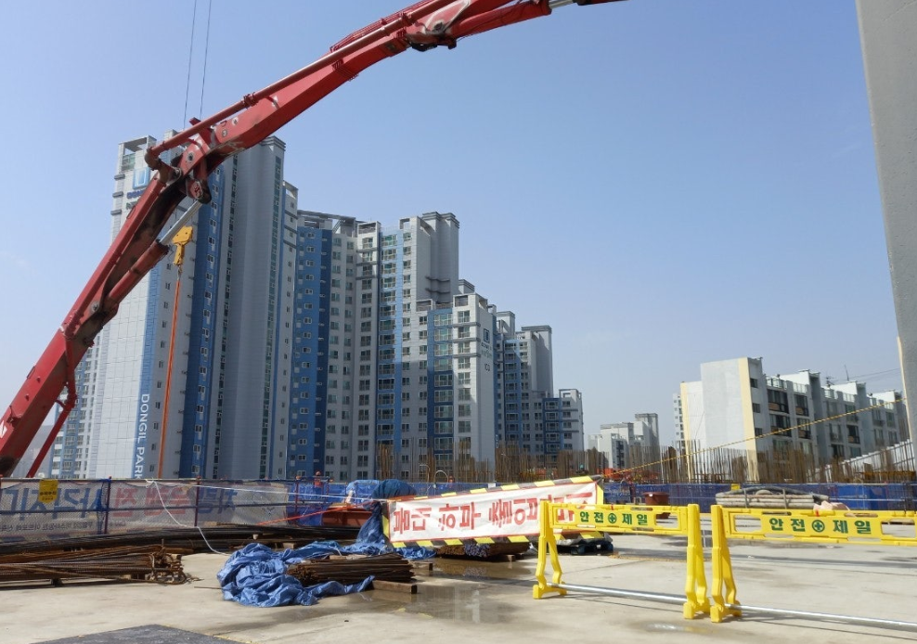
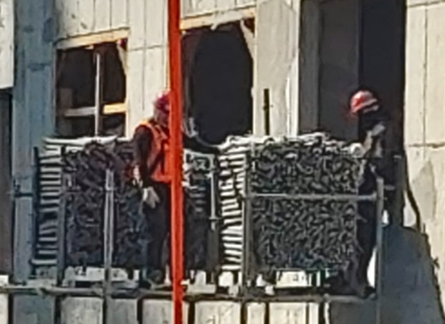
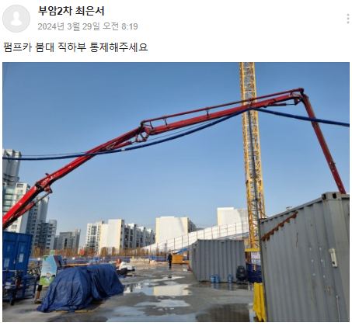
1.주간 위험성평가&피드백
2) 붐대 직하부 통제관리 미흡으로 인한 낙하물 사고위험
붐대 파단으로 인한 사고사례 다수
*현장 구조상 압송관 타설이 힘들 경우 상부로 붐대 펼쳐서 작업을 하지만 그래도 하부에 위험경고 식별을 설치하여 표기는 반드시 해놔야 됨

Slide 11
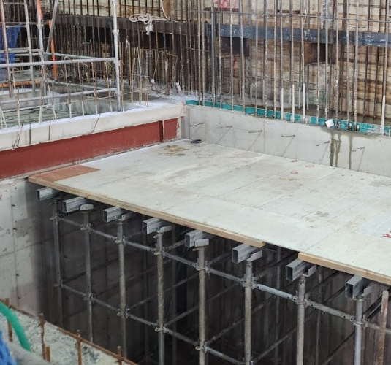
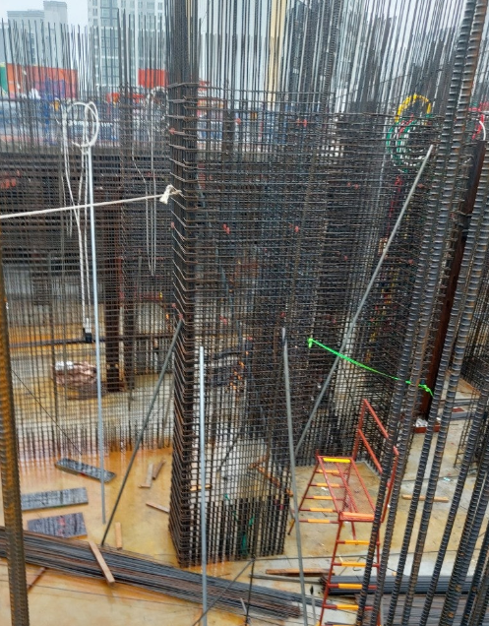
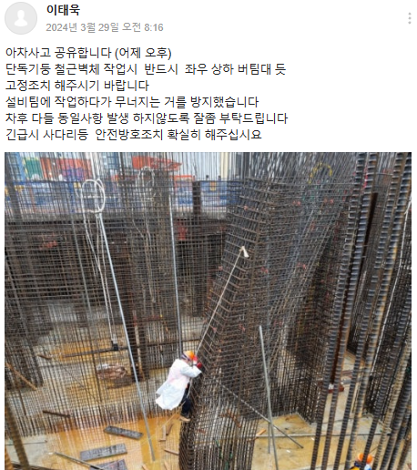
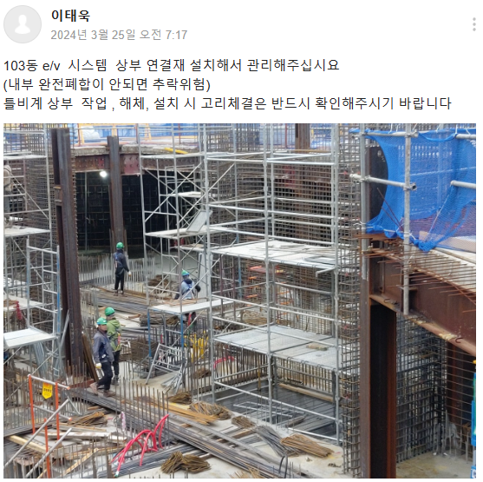
1.주간 위험성평가&피드백
3) 철근벽체 전도로 인한 조치 시 _추락, 깔림위험
사전에 높이가 5m이상의 철근벽체 및 거푸집을 별도의 지지대를 설치하여 무너짐을 방지하도록 할 것

Slide 12
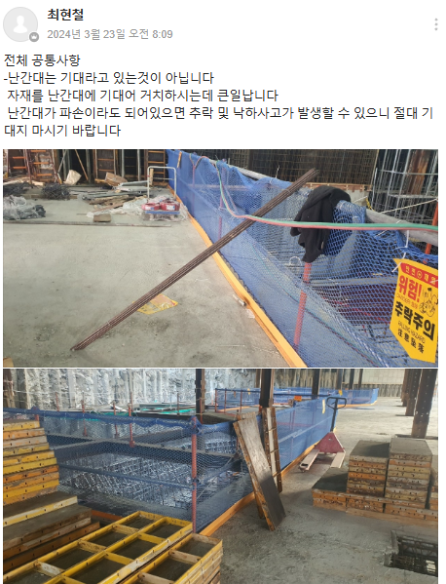
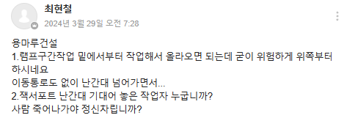
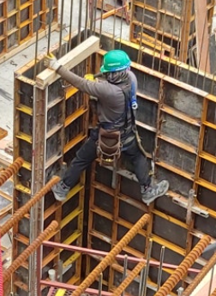
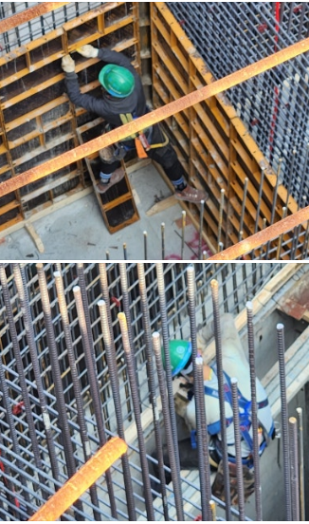
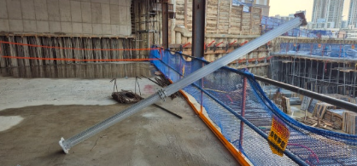
1.주간 위험성평가&피드백
4)자재 거치 불량으로 인한 낙하, 충돌, 전도 등 복합적 사고발생 위험
자재 관리 및 적재방법 등 지속적인 전달 및 교육필요
*특히 자재투척 등 자재관리하고 사용하는 방법에 대해 미흡한 부분이 많음
*저번주에 이어 동일항목 반복적으로 관리가 안됨
(안전난간 변형으로 인한 추락사고 발생 위험 증대)

Slide 13
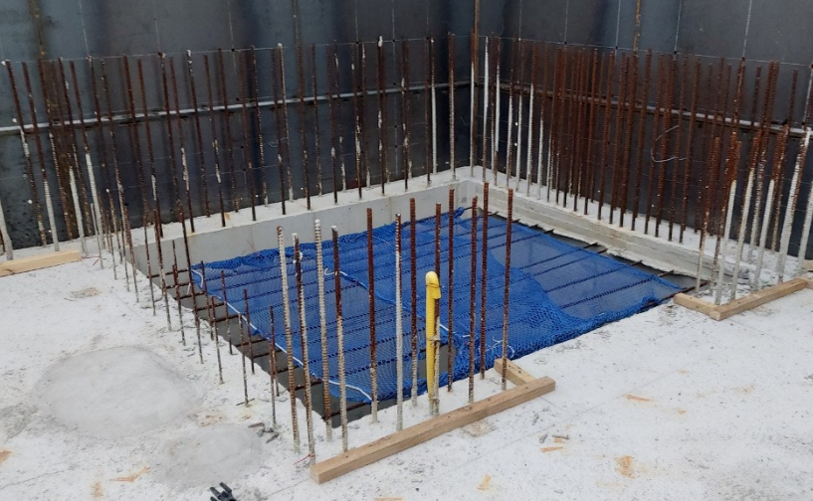
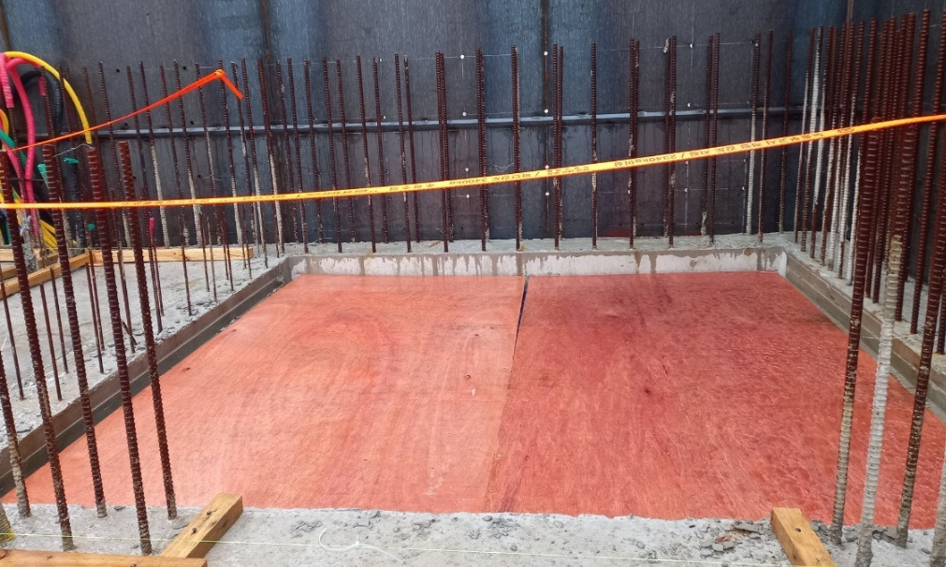
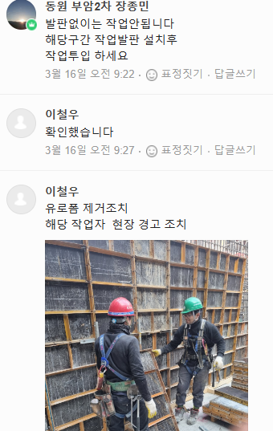
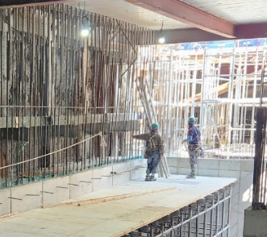
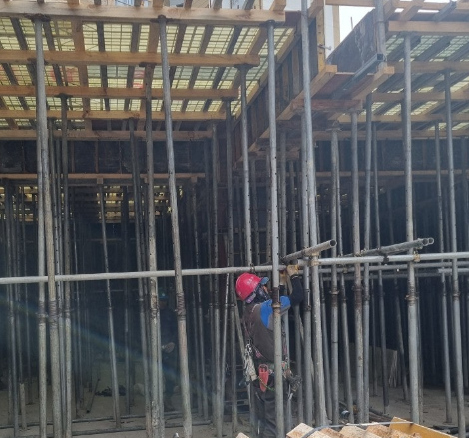
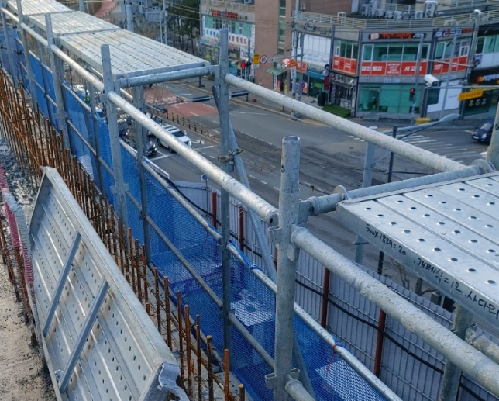
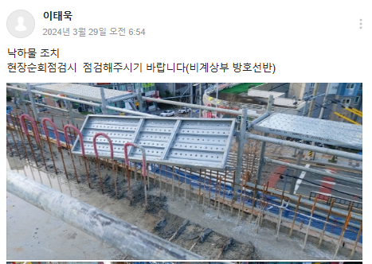
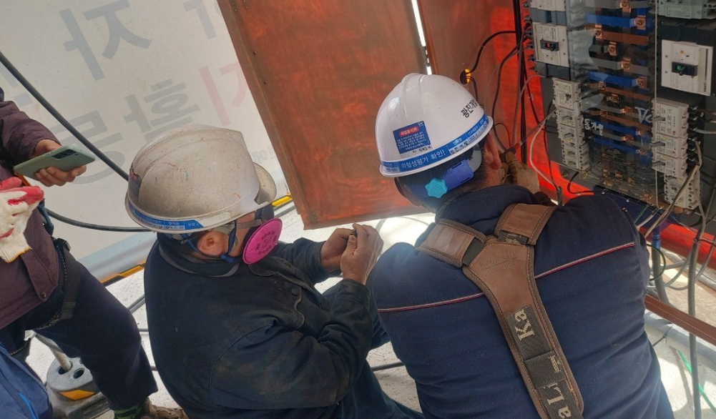
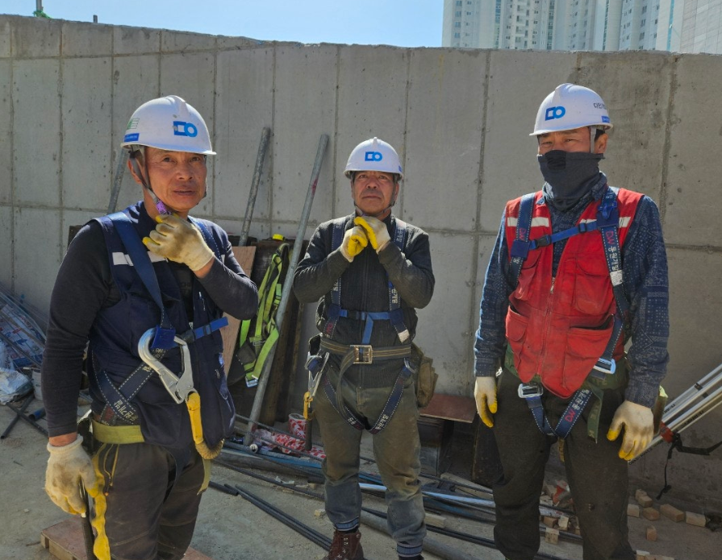
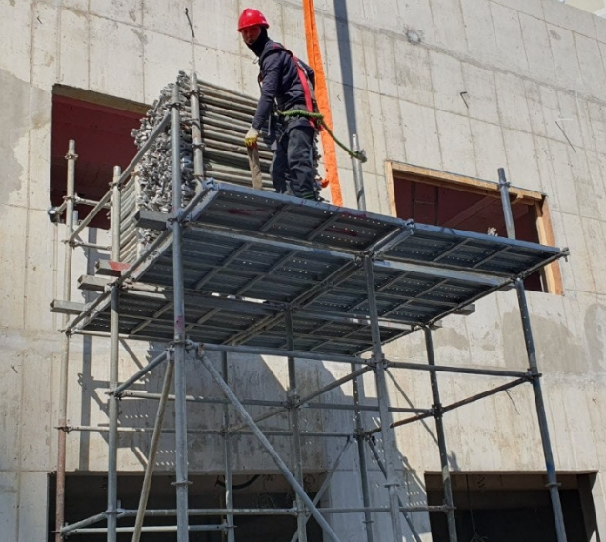
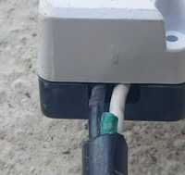
1.주간 위험성평가&피드백
5) E/V 실 난간해체 후 작업투입 지연으로 추락사고위험
조치완료 차주 피드백
_E/V 추락사고 급증으로 2중, 3중으로 관리 강화 철저
재래식 사고재해는 무조건 선조치 하여 관리를 철저히 할 것

Slide 14
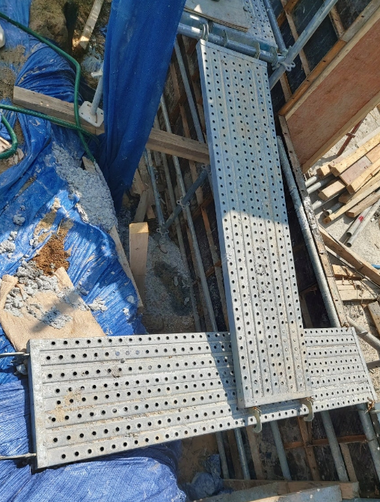
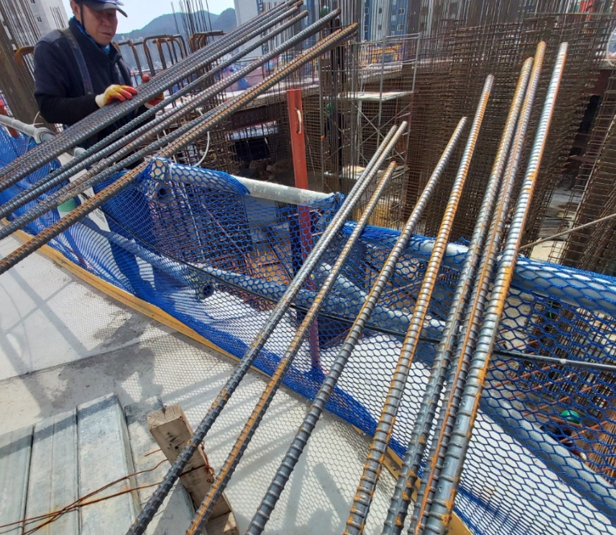
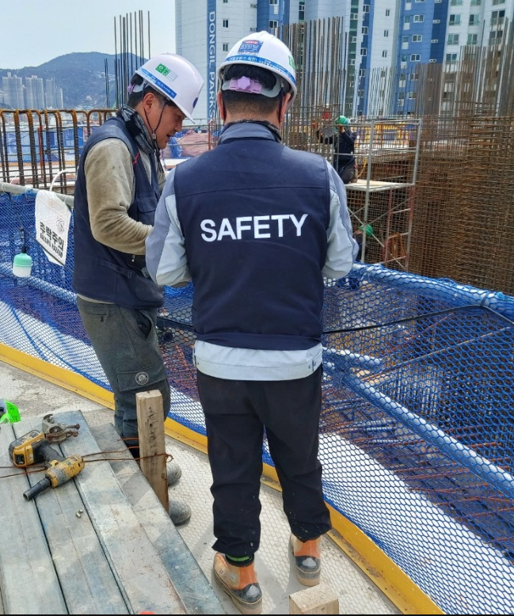
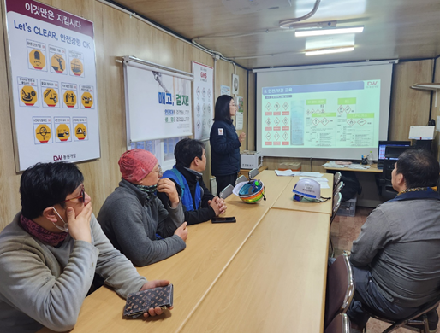
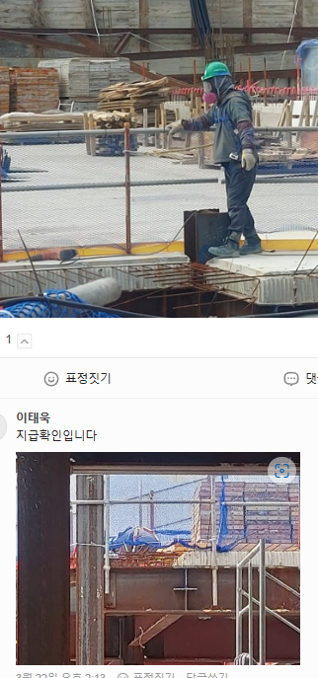
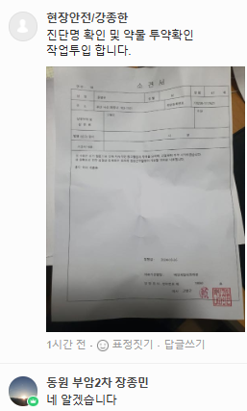
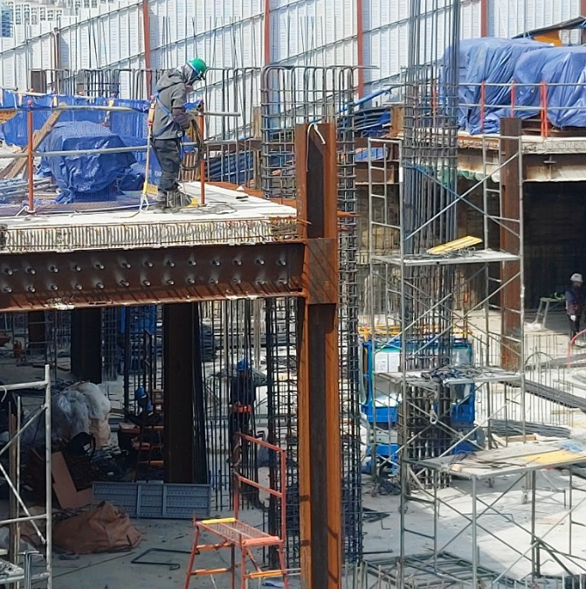
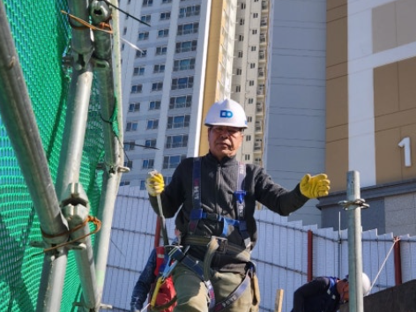
1.주간 위험성평가&피드백
6) 안전난간 일부 해체 후 철근적치로 인한 낙하,붕괴,추락위험
조치완료 차주 피드백
*안전난간 임의해체 금지, 안전난간에 자재적재 금지
-작업방법을 개선해야 …..

Slide 15
1.주간 위험성평가&피드백
7) 철골야적상태 불량으로 인한 끼임 및 충돌위험 (깔림)
조치중
중량물 적재상태 불량
동일한 사고유형 관리상태 불량

Slide 16
1.주간 위험성평가&피드백
8) 법면상부 철골 방치로 인한 낙하위험 (깔림,충돌)
조치중
자재정리상태 불량

Slide 17
3. 최근 중대재해 전파

Slide 20
철골 기둥이 떨어지며 비계와 충돌,추락하여 사망 1명

Slide 21
4. 공지사항

Slide 22
작업 투입 전 배치/특수검진 이행상태 불량

Slide 23
건설현장 법적 보건분야 점검리스트

Slide 24
현장소장님 당부사항
현장 내 자재상태 및 거치상태 등 점검을 통한 안전조치상태 확인 철저
위험성평가 회의록 등 안전보건 주요사항 각각의 협력사 사무실에 비치하여 근로자들이 잘 볼수 있도록 할 것
3.동종업종 사고사례를 통한 안전관리의식을 매일 작업 시작 전 공지하고 독려할 것
4.추락 및 낙하사고 등 사고의 피해가 높은 작업은 집중관리 하도록 할 것

Slide 26
위험성평가 및 점검회의록(월간)
24. 03. 11. ~ 24. 04. 07. (4주간)
부암2차 비스타동원 아트포레 신축공사현장

Slide 27
위험성평가 사진대지 (24.03)
부암2차 3월 위험성평가 회의 및 유해위험요인조사 (근로자 참여)

